Slide 1
Lubik‘s Cube (LED Rubik’s Cube)
마이크로프로세서 1분반
2013136110 전두영

Slide 2
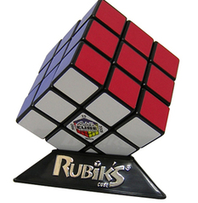
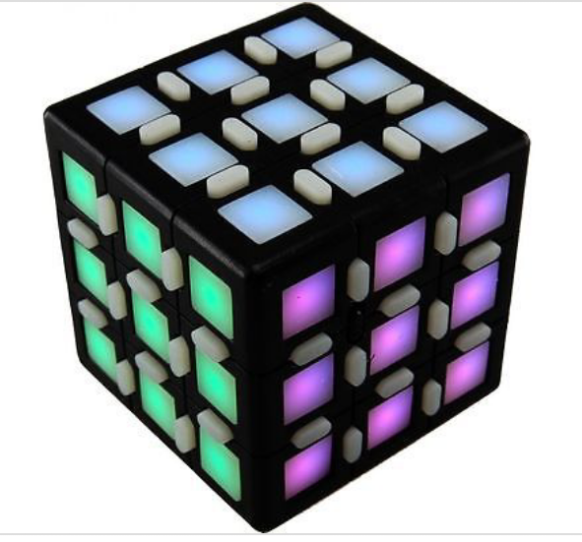
개요
(가) 주제 선정 이유
누구나 한번쯤은 맞춰보려고 애써봤던 퍼즐 장난감을 큐브라고 하며, 그 중 3x3 으로 만들어진 큐브를 특별히 루빅스 큐브라고 한다.
평소에 큐브를 좋아하는 동호인으로써 언젠가 큐브를 만들어보고 싶다는 생각을 하고 있었고, 아두이노를 활용하여 LED로 구성된 루빅스 큐브를 만들면 어떨까 하는 생각이 들어서 주제를 선정하게 되었다.
(나) 참고 제품
< 상용화된 큐브 > < LED로 제작된 큐브 >

Slide 3
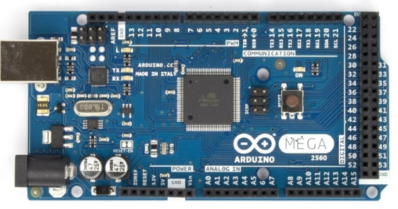
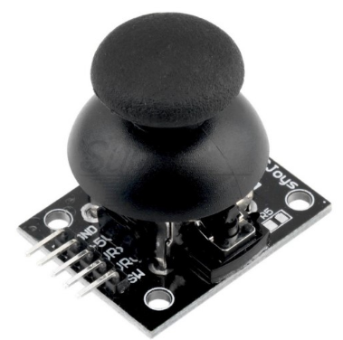
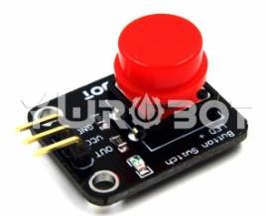
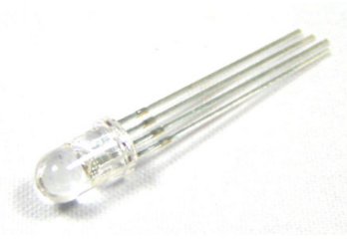
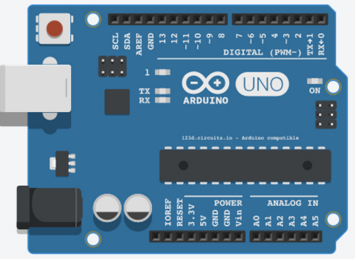
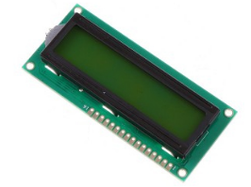
사용 부품
< 아두이노 메가 보드 > < 조이스틱 모듈 > < 버튼 모듈 > < RGB LED >
<아두이노 우노 보드> < 16x2 LCD >

Slide 4
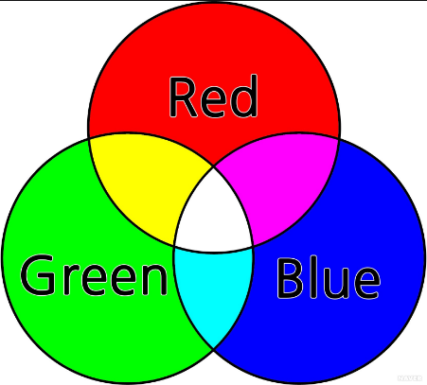
원리
ㆍRGB LED는 빛의 3원색인 빨강, 초록, 파란색의 조합을 이용하여 모든 색깔을 표현할 수 있다는 원리를 적용한 LED이다.
ㆍ3x3 큐브의 경우 6가지의 색깔이 필요하기 때문에 RGB LED를 활용하여 6가지 색깔을 표현할 수 있다.

Slide 5
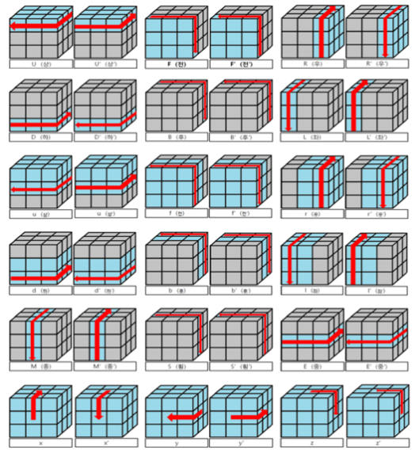
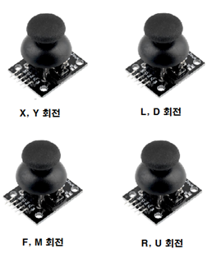
원리
ㆍ많은 기호들 중 실질적으로 필요한 기호는 R, U, F, L, D, M, X, Y 이며, 각각은 시계, 반시계 방향 회전이 존재한다.
ㆍ따라서 회전에 필요한 입력은 총 16개이고, 조이스틱은 하나당 4개의 입력(X값, Y값)을 받을 수 있다.
ㆍ따라서 총 4개의 조이스틱을 활용하여 큐브회전을 구현한다.

Slide 6
구성도
아두이노 메가
Lubik’s Cube
컨트롤러
TX
RX
아두이노 우노
LCD 디스플레이

Slide 7
동작 흐름도
큐브 켜기
자동 섞기 후 맞추기 시작
전원 연결
큐브 끄기
맞추기 성공

Slide 8
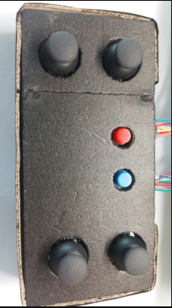
구현
1. 조이스틱과 버튼으로 구성된 컨트롤러

Slide 9
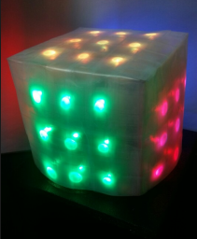
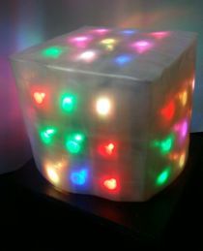
구현
2. RGB LED로 구성된 LED 큐브

Slide 10
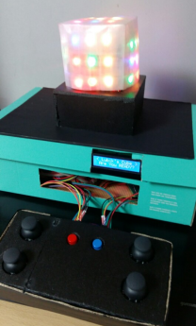
최종 완성품

Slide 11
동작 영상
https://www.youtube.com/watch?v=OnYQSoC-YK4&feature=youtu.be

Slide 12
작품 시연

